Slide 1
Utilizing Quantum Circuits to Simulate and Learn Quantum Internet Core Mechanisms
By Jehn-Ruey Jiang
Best Paper Award of 2024 IEEE 7th Eurasian Conference on Educational Innovation (IEEE ECEI 2024)

Slide 2
網際網路的重要性與隱憂
網際網路(Internet)已經運作了超過50年，而其不斷演進和擴展，以支持更大規模的連接。然而，這也帶來了眾多的網路安全問題而造成隱憂。駭客可以利用網際網路輕鬆發動網路攻擊，旨在勒索金錢、竊取機密或私人數據、從銀行帳戶劫持資金，或使用竊取的信用卡信息欺詐地獲得不當商品或利益。
Notes:
ibmq_quito

Slide 3
量子計算機的發展
量子計算機的出現對網際網路安全造成了更大的威脅。量子計算機與目前使用的古典計算機在根本上運作方式不同：
量子位元(qubit) vs. 古典位元
疊加態
糾纏態
n個qubit含有2^{n}個狀態代表可以同時計算，與古典計算機相比，量子計算機在計算上表現出指數級的加速。量子計算機展示了量子優勢，因為它們執行了古典計算機無法在有限時間內完成的計算。這種量子計算機計算能力的提升為網際網路安全帶來了新的挑戰和影響。

Slide 4
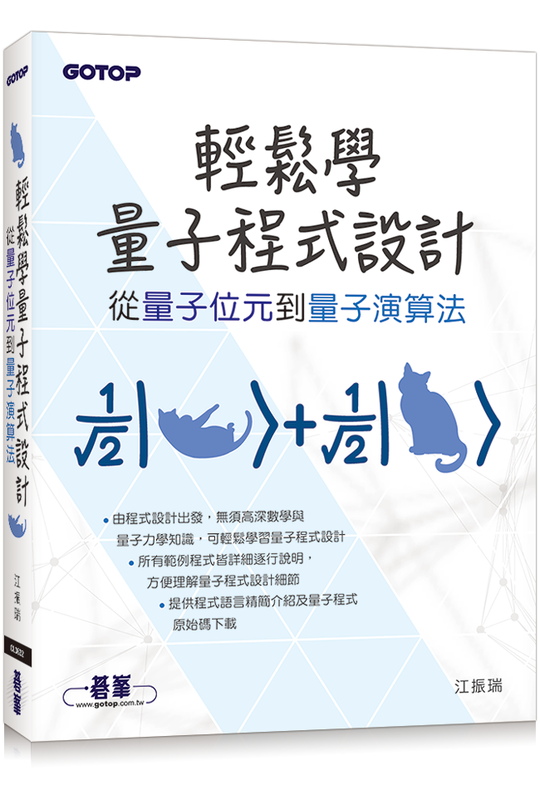
Easy to Learn Quantum Programming --
From Quantum Bit to Quantum Algorithm
My book was published in Chinese in August 2022.
ISBN: 9786263242715
You can buy the book via:
  https://www.books.com.tw/products/0010933217?sloc=main

Slide 5
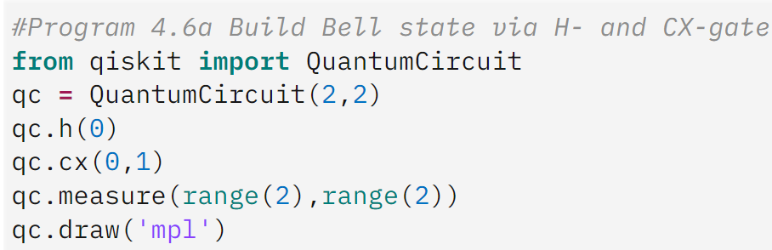
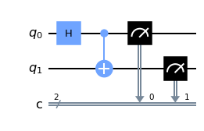
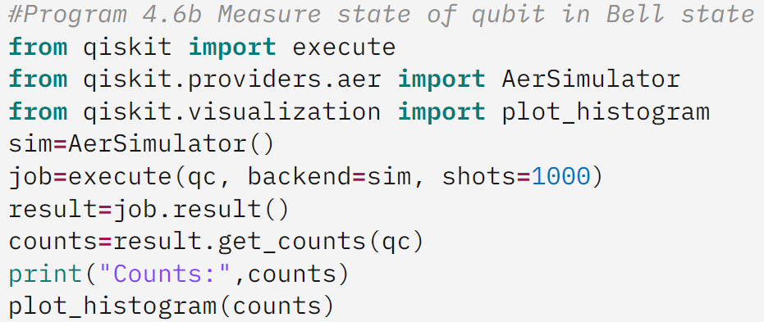
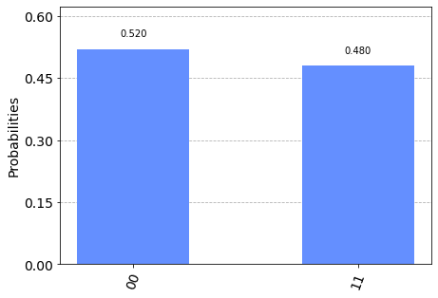
The code of Bell-state programming

Slide 6
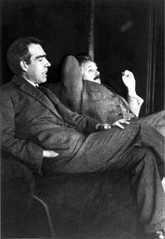
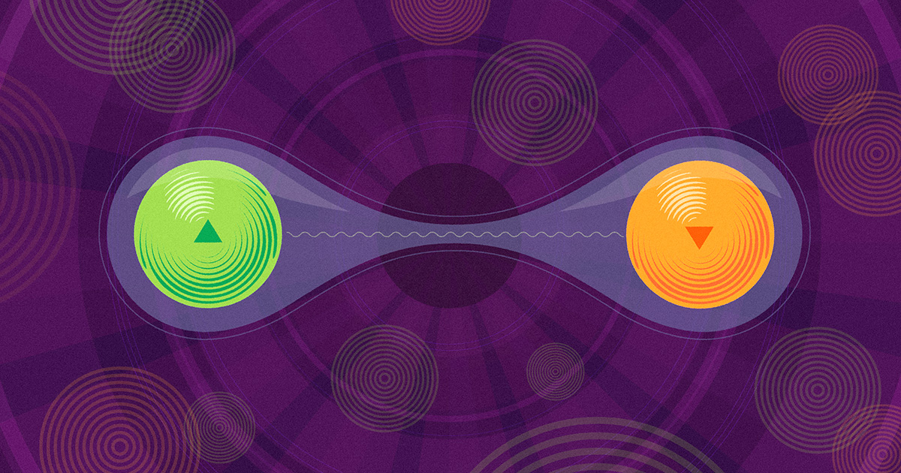
Quantum Entanglement
Quantum entanglement, introduced by Schrodinger and referred to as “spooky action at a distance” by Einstein, is very critical in quantum mechanics.
In physics, action at a distance is the concept that an object can be affected without being physically touched by another object.
For example, regarding two entangled photons with opposite polarization, if one photon is observed (or measured) to be vertically polarized, then the other photon must be observed to be horizontally polarized.
Quantum entanglement
Source : https://www.quantamagazine.org/how-bells-theorem-proved-spooky-action-at-a-distance-is-real-20210720/

Slide 7
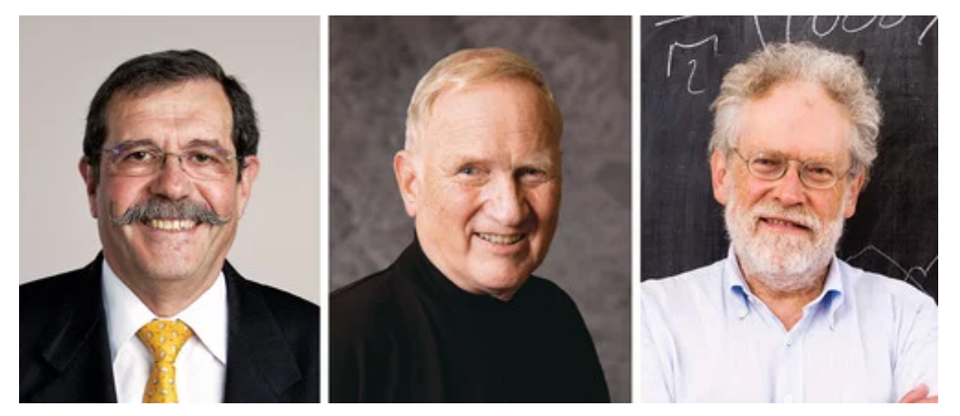
2022 Nobel Prize in Physics for experiments with entangled photons, establishing the violation of Bell inequalities and pioneering quantum information science
Alain Aspect (France) John Clauser (USA) Anton Zeilinger (Austria)

Slide 8
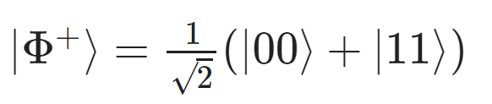
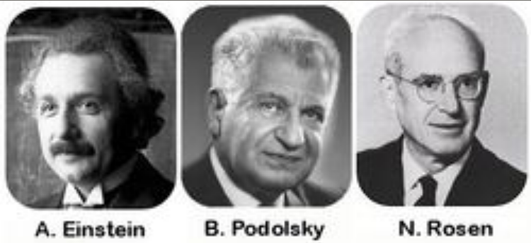
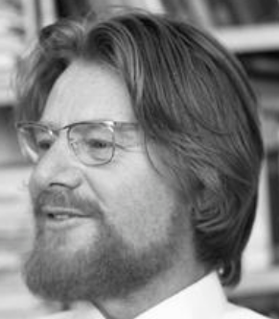
EPR Pair or Bell State
John Stewart Bell
Notes:
「在有關量子糾纏的實驗，確立貝爾不等式的違背驗證以及開拓量子資訊科學」

Slide 9
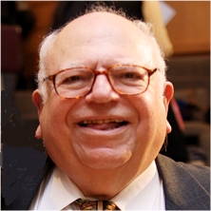
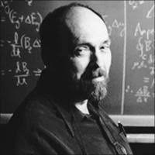
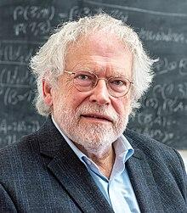
Multi-partite Entanglement: GHZ states
GHZ states are named after Greenberger, Horne, and Zeilinger, who were the first to study them in 1989. GHZ states are also known as “Schrödinger cat states” or just “cat states”.
Daniel Greenberg
Michael A. Horne
Anton Zeilinger
Notes:
「在有關量子糾纏的實驗，確立貝爾不等式的違背驗證以及開拓量子資訊科學」

Slide 10

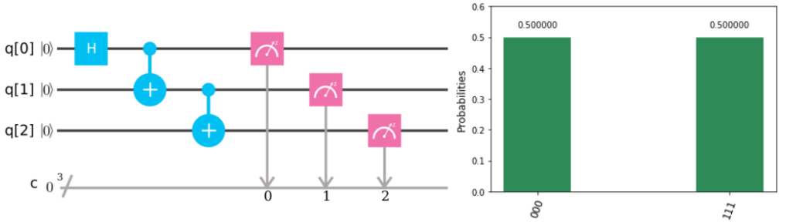
GHZ quantum entanglement of n (n=3) qubits
GHZ quantum entanglement:
Source : Bhatia, A. S., & Saggi, M. K. (2018). Implementing entangled states on a quantum computer. arXiv preprint arXiv:1811.09833.

Slide 11

Multi-partite Entanglement: W states
The W state is named after Wolfgang Dür, who first reported the state together with Guifré Vidal, and Ignacio Cirac in 2000.
Wolfgang Dür
Notes:
[1] Cabello, Adán (February 5, 2002). "Bell's theorem with and without inequalities for the three-qubit Greenberger-Horne-Zeilinger and W states". Physical Review A. 65 (3): 032108. arXiv:quant-ph/0107146. doi:10.1103/PhysRevA.65.032108. ISSN 1050-2947.
[2] W. Dür; G. Vidal & J. I. Cirac (2000). "Three qubits can be entangled in two inequivalent ways". Phys. Rev. A. 62 (6): 062314. arXiv:quant-ph/0005115. Bibcode:2000PhRvA..62f2314D. doi:10.1103/PhysRevA.62.062314. S2CID 16636159.

Slide 12

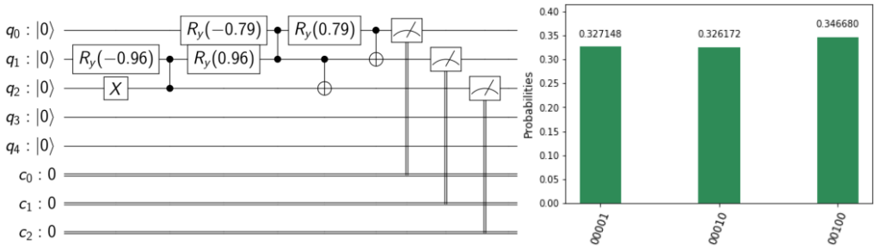
W quantum entanglement of n (n=3) qubit
W quantum entanglement:
Source : Bhatia, A. S., & Saggi, M. K. (2018). Implementing entangled states on a quantum computer. arXiv preprint arXiv:1811.09833.
Notes:
1] Cabello, Adán (February 5, 2002). "Bell's theorem with and without inequalities for the three-qubit Greenberger-Horne-Zeilinger and W states". Physical Review A. 65 (3): 032108. arXiv:quant-ph/0107146. doi:10.1103/PhysRevA.65.032108. ISSN 1050-2947.
[2] W. Dür; G. Vidal & J. I. Cirac (2000). "Three qubits can be entangled in two inequivalent ways". Phys. Rev. A. 62 (6): 062314. arXiv:quant-ph/0005115. Bibcode:2000PhRvA..62f2314D. doi:10.1103/PhysRevA.62.062314. S2CID 16636159.

Slide 13
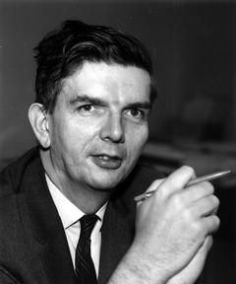
Multi-partite Entanglement: Dicke states
The Dicke state is named after Robert Henry Dicke, who first reported the state in 1954.
Robert Henry Dicke

Slide 14
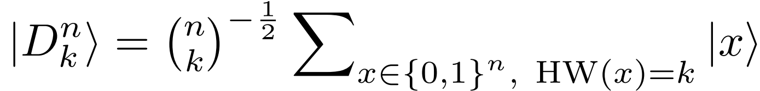
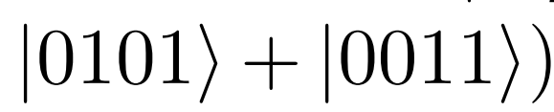
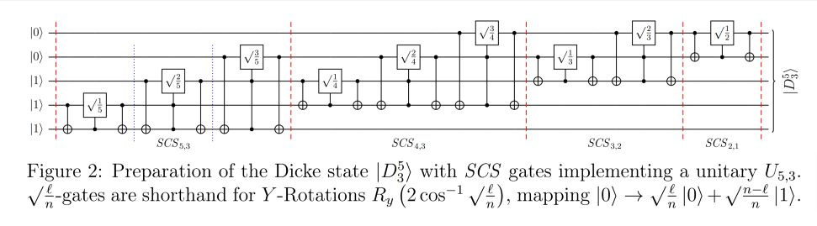
Dicke quantum entanglement of n (n=3) qubits
Dicke quantum entanglement:
Hamming weight HW(x)=k: bitstring x has k 1s.
E.G.:
Source: A. Bartschi and S. Eidenbenz, “Deterministic preparation of Dicke states,” in International Symposium on Fundamentals of Computation Theory. Springer, 2019, pp. 126–139. (also from https://arxiv.org/pdf/1904.07358.pdf)

Slide 15
Quantum Entanglement Applications
Quantum teleportation
Superdense coding
Quantum secret sharing
Quantum Byzantine agreement
Quantum cryptography
Quantum key distribution with entanglement (E91 Protocol)
Quantum repeater (with entanglement swap)
Quantum networks
Quantum internet
Distributed quantum computing systems
……

Slide 16



Bi-partite Entanglement Generation
Example: Spontaneous Parametric Down-Conversion (SPDC) with non-linear birefringent crystal
Alice
A Pair of Entangled Photons
Laser Beam
Nonlinear
Birefringent
Crystal
Bob

Slide 17
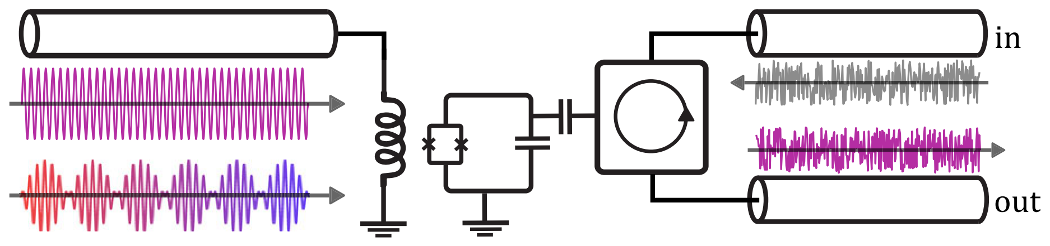

Multi-partite Entanglement Generation
Example: Microwave Frequency Comb
Alice
Bob
Multi-partite
Entanglement
…
…
Microwave Frequency
Comb
Zoe

Slide 18
Entanglement Repeater
Alice
Bob
Repeater 1
Repeater 2
Repeater 3
D/4
D/4
D/4
D/4
Link Entanglement
Alice
Entanglement Swap
Bob
Distant Entanglement
Notes:
量子中繼器使用糾纏交換示意圖
節點 Sue 先產生兩對處於糾纏態的量子位元，其中一 個量子位元與 Alice 的量子位元糾纏，而另一個量子位 元與 Bob 的量子位元糾纏。此時 Sue 再針對本身擁有的兩個量子位元進行量子狀態交換，則會形成兩對量子位元糾纏，分別為 Sue 本身的兩個量子位元產生糾纏，並 且 Alice 與 Bob 的量子位元產生糾纏，形成糾纏交換。 儘管 Alice 與 Bob 原來並沒有直接的量子通道連線，而 且其量子位元也沒有任何關聯，但是 Alice 與 Bob 的量子位元還是可以形成量子糾纏。

Slide 19
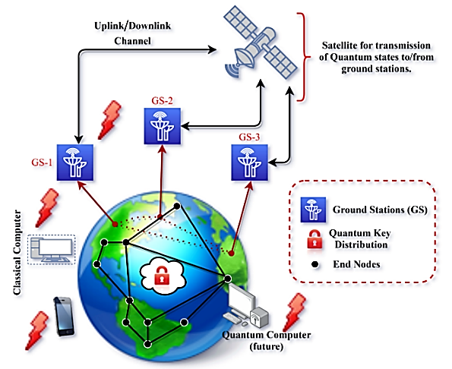
Quantum internet (Quantum Internet)
Source:A. Singh, K. Dev, H. Siljak, H. D. Joshi, and M. Magarini, “Quantum internet—applications, functionalities, enabling technologies, challenges, and research directions,” IEEE Communications Surveys & Tutorials, 23(4), pp. 2218-2247, 2021.
Notes:
目前網際網路的資訊安全，受到量子電腦計算能力的威脅。而現今網際網路大量的使用光纖來建立通信通道來傳 送位元資料。因為光子可以用來表示量子位元，因此我們恰好可以藉由光纖連線來建立量子通道(quantum channel)以傳送量子位元疊加態，並進一步建構量子網際網路(quantum Internet or quantum internet)，解除這個威脅。

Slide 20
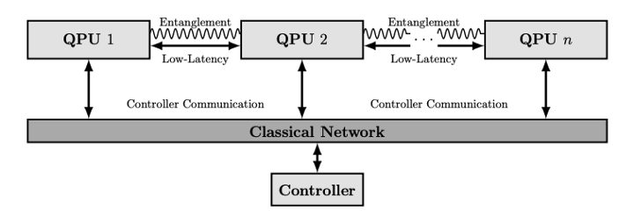
Distributed Quantum Computing System (1)
Today's quantum processors can operate on many qubits simultaneously, and their computing power grows exponentially with the number of qubits. However, increasing the number of qubits on a single quantum processor is extremely challenging.
Combining two isolated quantum processors just increases the computing power by a factor of 2. However, clustering (or interconnecting) two quantum processors through quantum entanglement can keep the computing power to increase exponentially with the number of interconnected qubits.
Source:https://medium.com/@stephen.diadamo/distributed-quantum-computing-1c5d38a34c50

Slide 21
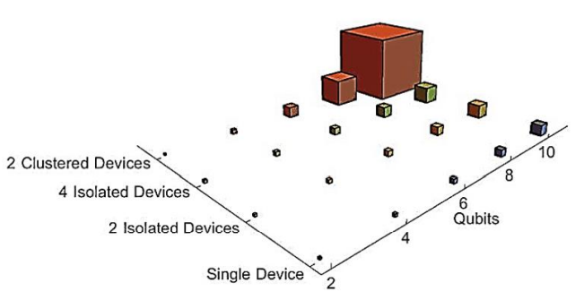
Distributed Quantum Computing System (2)
For example, a 10-qubit quantum processor can present and manipulate 2¹⁰ quantum states at a time due to the superposition property of quantum mechanics. Combining two isolated 10-qubit quantum processors can present and manipulate 2 x 2¹⁰ quantum states.
However, clustering (or interconnecting) two 10-qubit quantum processors can then present and manipulate 2¹⁸ states at a time by using one qubit of each quantum processor to form quantum entanglement for exchanging qubit states between the two processors.
Distributed quantum computing system speed-up
Source : Cuomo, D., Caleffi, M., & Cacciapuoti, A. S. (2020). Towards a distributed quantum computing ecosystem. IET Quantum Communication, 1(1), 3-8.

Slide 22
The quantum teleportation
量子網際網路中的量子通道與當前網際網路中的經典通道不同。 經典通道使用包含數十億光子的光脈衝傳輸位元數據，從而實現長傳輸距離和低錯誤率。 然而，量子通道利用單一光子的偏振來傳輸量子態的量子位。 因此，量子頻道容易衰減、傳輸距離短、錯誤率高。 為了克服量子通道的限制，可以部署一系列量子中繼器來延長量子通道的距離。
本文介紹了量子網際網路的整體架構和基礎知識。 然後，解釋了量子網際網路中的核心機制，例如量子糾纏、量子隱形傳態、糾纏交換和量子金鑰分配。透過展示量子電路的設計及其模擬結果，可以了解量子網路的核心機制。
Notes:
ibmq_quito

Slide 23
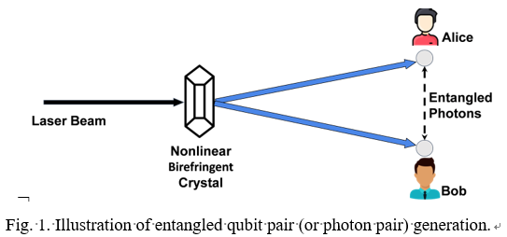
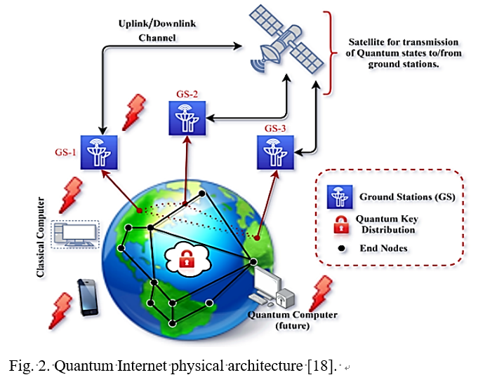
The quantum teleportation(cont.)
量子傳態機制(quantum teleportation)透過量子通道和經典通道將發送節點的量子位元的狀態傳送到接收節點，只要兩個節點之間存在一對糾纏量子位元。 因此，第一步是產生一對糾纏量子位元，然後將其中一個量子位元分配給發送節點，另一個量子位元分配給接收節點。有多種方法可以產生糾纏量子位對。 例如，自發參量下轉換（SPDC）技術透過將雷射引導到專門設計的非線性雙折射晶體中來產生糾纏量子位對或光子對，如右圖所示。該對中的一個光子被傳遞到發送端。節點 Alice ，而另一個被傳遞到接收節點 Bob ，從而實現量子傳態的過程。
Notes:
ibmq_quito

Slide 24
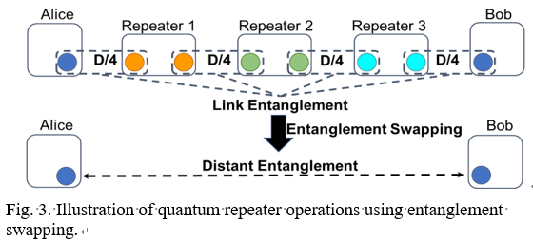
The quantum repeater
量子中繼器在量子網路中發揮重要作用。 量子中繼器的核心是糾纏交換過程。 最初，創建成對的糾纏粒子（或量子位元），並將量子位元分發到網路節點。 然後，透過這些量子位的相互作用，糾纏從一個量子位元「交換」到另一個量子位元，並且兩個量子位元變得糾纏，即使它們最初並未直接糾纏。在圖3的量子網路場景中，每個量子中繼器準備兩對糾纏量子位元。 Repeater-1 的一個量子位元與 Alice 的量子位元糾纏，而另一個量子位元則與 Repeater-2 的量子位元糾纏，以此類推。 然後，在repeater-1上執行糾纏交換，將Alice的量子位元與repeater-2的左側量子位元糾纏在一起，以此類推。 使Alice和Bob的量子位元糾纏在一起，即使Alice和Bob沒有直接連接並且他們的量子位元之前沒有糾纏。

Slide 25
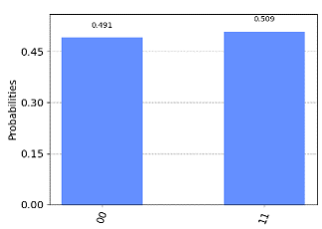
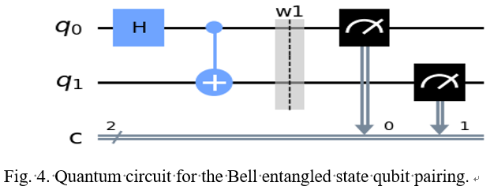

The Quantum Entanglement
量子糾纏在量子力學中非常重要。 由埃爾文·薛定諤所創造，並被阿爾伯特·愛因斯坦稱為“幽靈般的遠距離作用” 。 因此，當一個實體的量子態發生變化時，無論糾纏量子實體之間的距離如何，其他實體的量子態都會瞬間改變。貝爾態(Bell state)或愛因斯坦-波多爾斯基-羅森 (EPR) 對是兩個量子位元之間的量子糾纏態。 圖4顯示了對應於兩個糾纏量子位元的貝爾態的量子電路。 兩個量子位元狀態不是“00”，就是“11”，出現的機率接近50%，這與兩個量子位元糾纏的條件相符。 在狄拉克符號中，這個量子電路對應於糾纏態$|\left.Φ^{+}\right\rangle =\frac{1}{\sqrt{2}}(|\left.00\right\rangle +|\left.11\right\rangle$

Slide 26
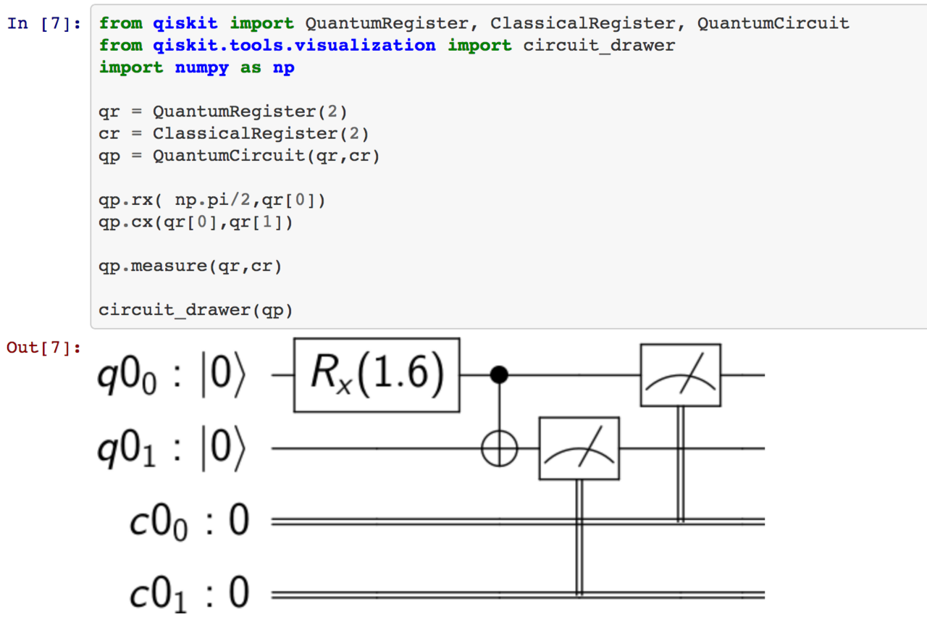

Qiskit 介紹(1)
Qiskit 是由 IBM 建立的開源量子計算框架，它是一個全面的平台，旨在促進量子計算的研究、開發和應用。Qiskit 提供了一系列工具和函式庫，可以幫助使用者進行各種與量子計算相關的任務，包括建構量子線路、執行量子演算法、模擬量子系統、進行量子優化和化學計算等。

Slide 27
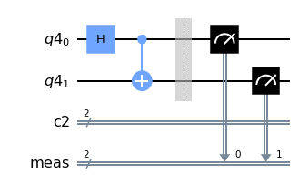
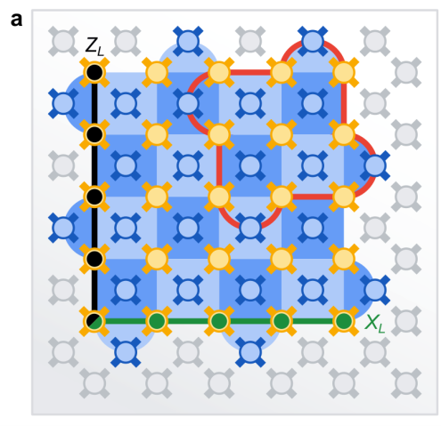
Qiskit 介紹(2)
Qiskit 主要由四個部分組成：
Qiskit Terra：提供量子電路的基本工具。包括量子閘、測量、量子通道、量子寄存器和量子電路等功能。
Qiskit Aer：Qiskit 的模擬器模組，提供高性能的模擬器，能夠模擬量子系統的動態演化、量子錯誤校正和量子噪聲等效應。
Qiskit Aqua：包括用於量子化學、量子機器學習、金融和優化等領域的量子算法和工具。
Qiskit Ignis：用於量子錯誤校正和量子訊息處理。提供量子偵錯、量子校正、量子狀態和過程評估等功能，

Slide 28
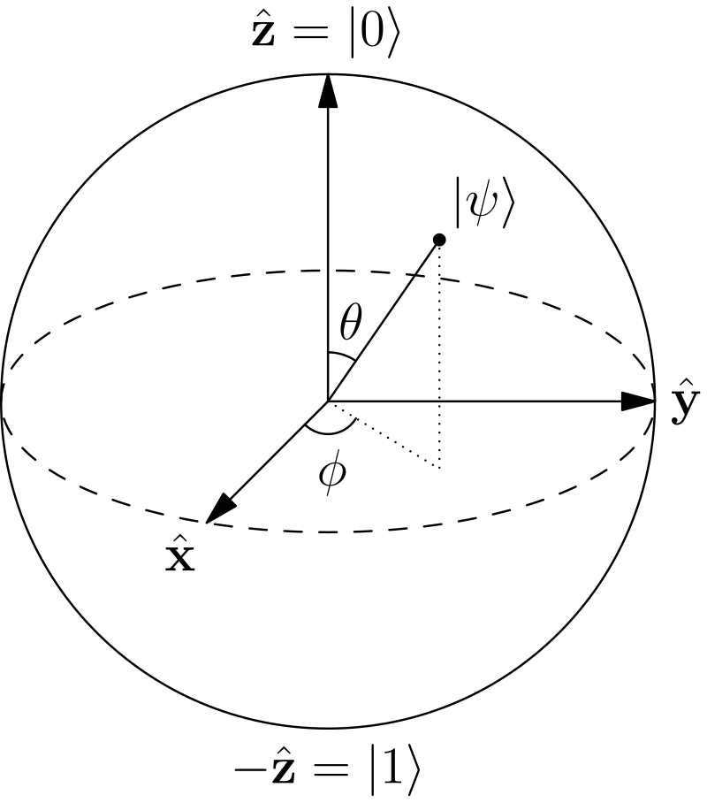
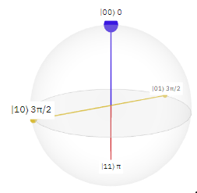
布洛赫球面
布洛赫球面（Bloch Sphere）是一個在量子力學中用來表示單qubit的工具，它可以幫助我們直觀地理解和視覺化。布洛赫球面是由漢斯·布洛赫（Hans Bloch）於1946年提出的概念。
是一個三維球面，qubit的狀態可以被描述為球面上的一個點。球面的直徑代表qubit的可能狀態空間，從南極到北極的直徑代表qubit的兩個基本0 或 1 的狀態。球面的表面表示qubit的純態，而球面內部則表示混合態。
在布洛赫球面上，單qubit的狀態可以表示為一個複數向量。具體而言，如果一個單qubit處於一個純態，則其狀態可以用一個複數向量來表示，該向量指向球面上的一個點。該點的位置取決於量子比特的相位和振幅。

Slide 29
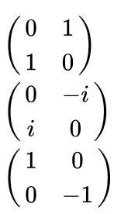











Qiskit 量子閘
單qubit閘
  X
  Y
  Z
  H(hadamard gate)
多qubit閘
  CX
  CZ
  Swap
旋轉閘
  RX
  RY
  RZ

Slide 30

前置安裝qiskit
執行以下程式碼：
Notes:
ibmq_quito

Slide 31


Qiskit 0.46 vs. Qiskit 1.0
從qiskit 0.46到qiskit 1.0，整體架構並沒有改變，只是將原始版本的qiskit用更大的package (meta-package)包裝起來，以下是針對此實驗會用到的模組更動進行說明：
  在Qiskit 1.0中，0.46版本的qiskit.Aer 被移除，取而代之的是qiskit_aer.Aer
  其中0.46版本的execute()函式也被移除，這個函式的功能被一個更高階的包裝器所涵蓋在其中，所以若要使用execute()的功能則必須使用transpile()跟backend.run()取代，以下是一個實作上的範例：

Slide 32
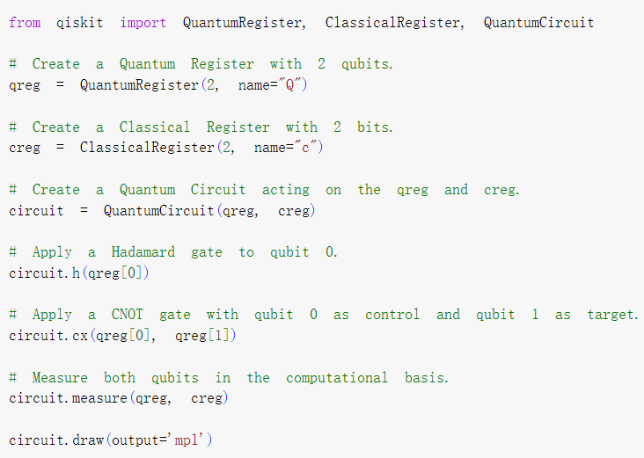
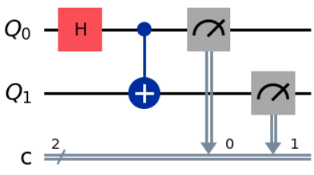
Practice Bell state entanglement
執行以下程式碼：
執行結果輸出：
Notes:
ibmq_quito

Slide 33
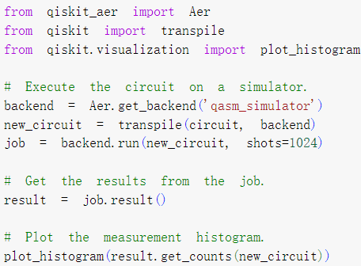
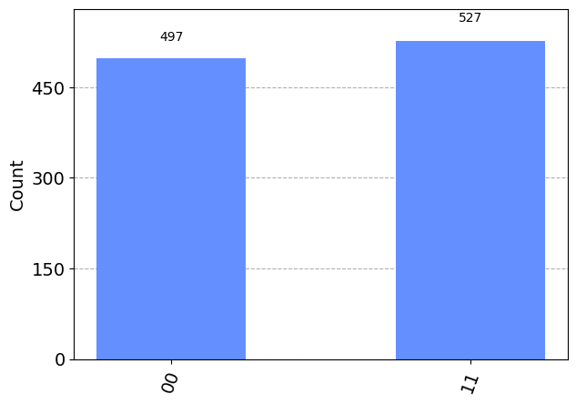
Bell state entanglement(Cont.)
測量結果可視化：
執行結果輸出：
Notes:
ibmq_quito

Slide 34
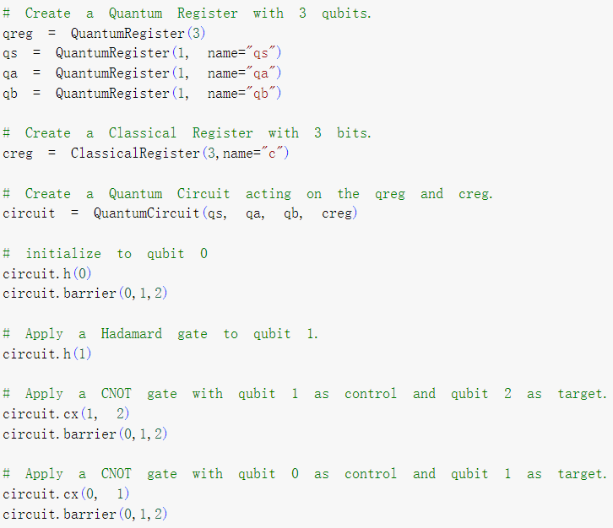
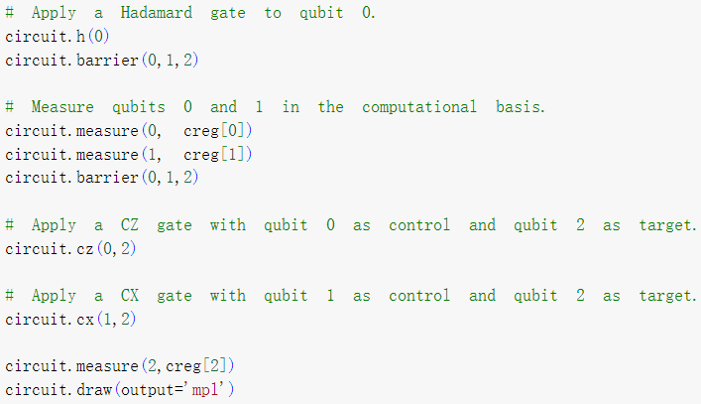
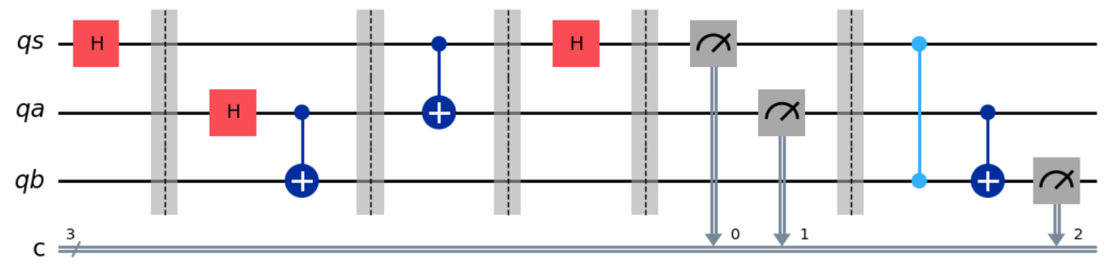
quantum teleportation
執行以下程式碼：
執行結果輸出：
Notes:
ibmq_quito

Slide 35
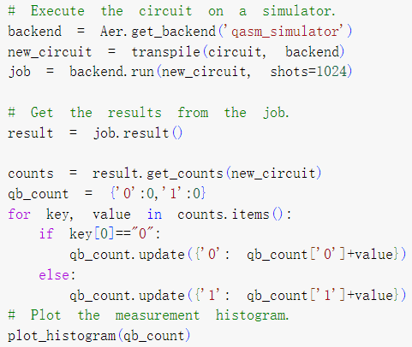
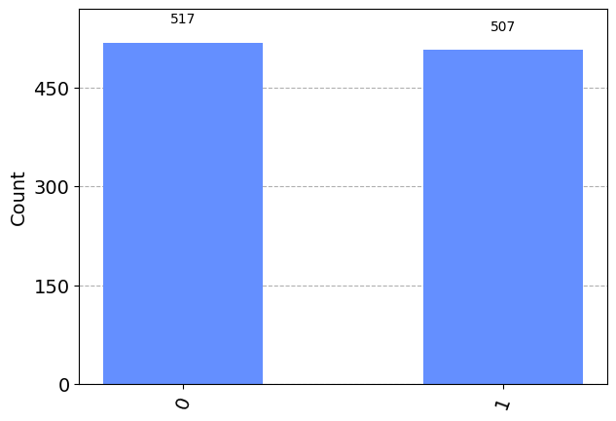
quantum teleportation(cont.)
執行以下程式碼：
執行結果輸出：
Notes:
ibmq_quito

Slide 36
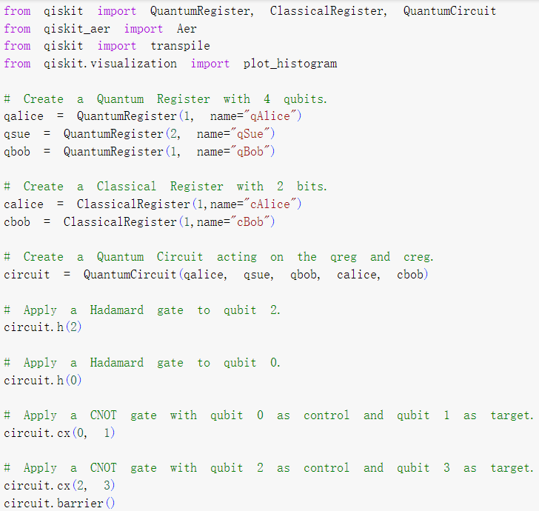
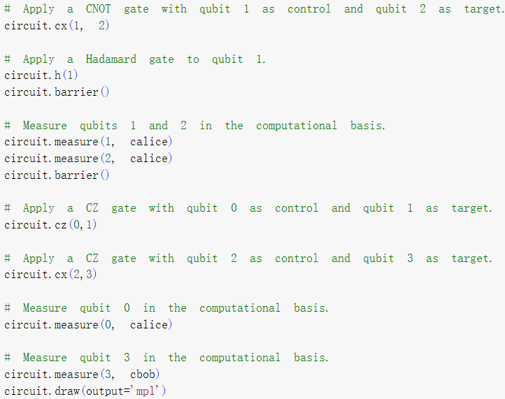
entanglement swapping
執行以下程式碼：
Notes:
ibmq_quito

Slide 37
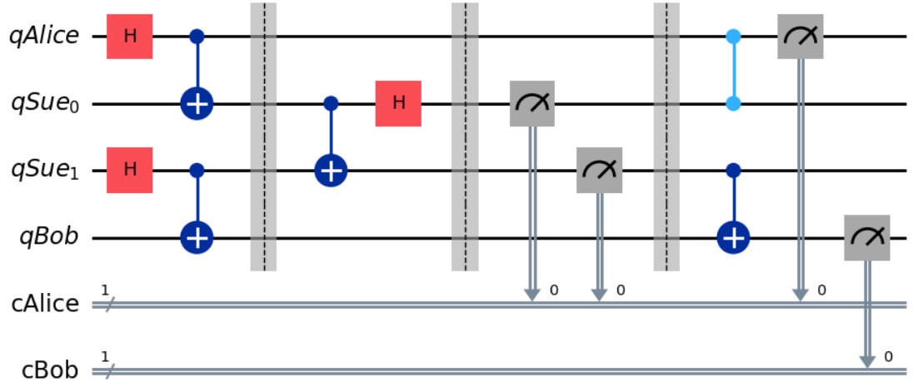
entanglement swapping (cont.)
執行結果輸出：
Notes:
ibmq_quito

Slide 38
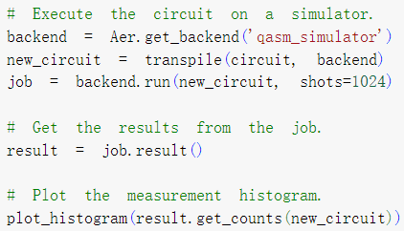
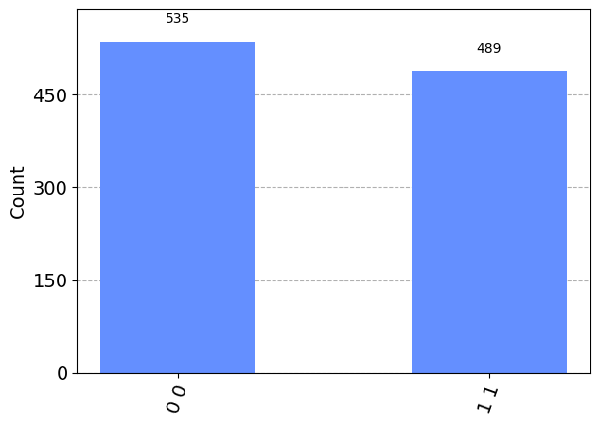
entanglement swapping (cont.)
執行以下程式碼：
執行結果輸出：
Notes:
ibmq_quito

Slide 39

作業說明
請依照上課所學，模擬Fig. 3的情境，假設Alice、R1、R2、R3、Bob排成一線，而且只有相鄰節點間有光纖連線可以形成量子糾纏配對(entaglement pair)量子粒子(位元)，請設計一個量子程式形成一個量子線路，可以模擬依序形成量子糾纏配對的順序以及執行糾纏對調(entanglement swap)操作的順序，最後使得Alice與Bob之間可以形成一對量子糾纏配對量子粒子(位元)。程式需要進行量子測量以驗證Alice與Bob的確處於量子糾纏的狀態。
輸出結果範例
Notes:
ibmq_quito

Slide 40


hint
總共需準備8個qubit，包含Alice*1,3個中繼器各*2,Bob*1，
可參考entanglement swapping的實驗線路做修改
Notes:
ibmq_quito

